Slide 1
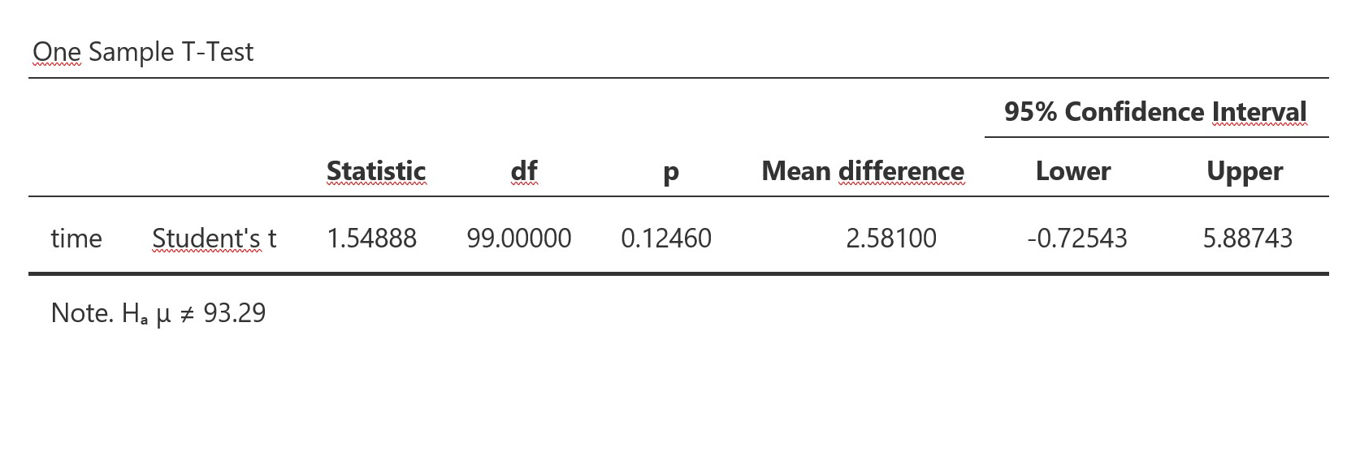
t-Wert
Freiheitsgrade
der t-Verteilung
p-Wert
95%-Konfidenzintervall
H_{A} mit Nullwert

Slide 2
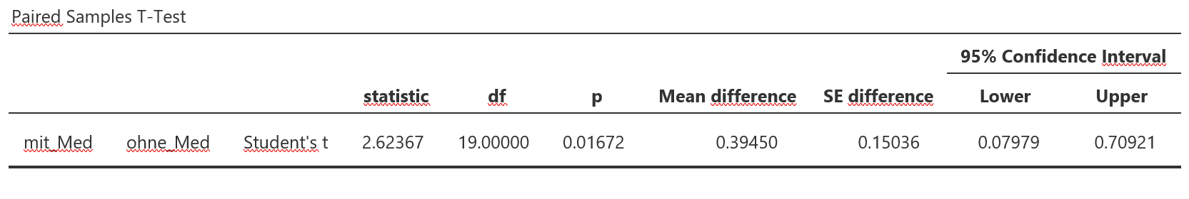
Teststatistik
p-Wert
Differenz
der Mittelwerte
95%-CI der Differenz
der Mittelwerte

Slide 3
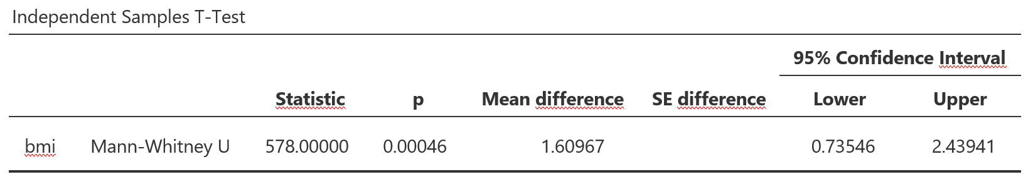
Teststatistik
p-Wert
Differenz
der Mediane
95%-CI der Differenz
der Mediane

Slide 4
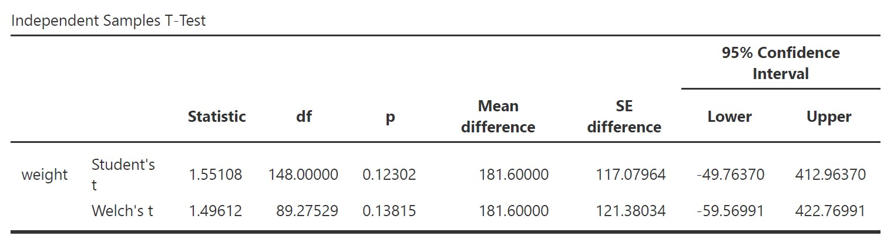
Teststatistik
p-Wert
Differenz
der Mittelwerte
95%-CI der Differenz
der Mittelwerte

Slide 5
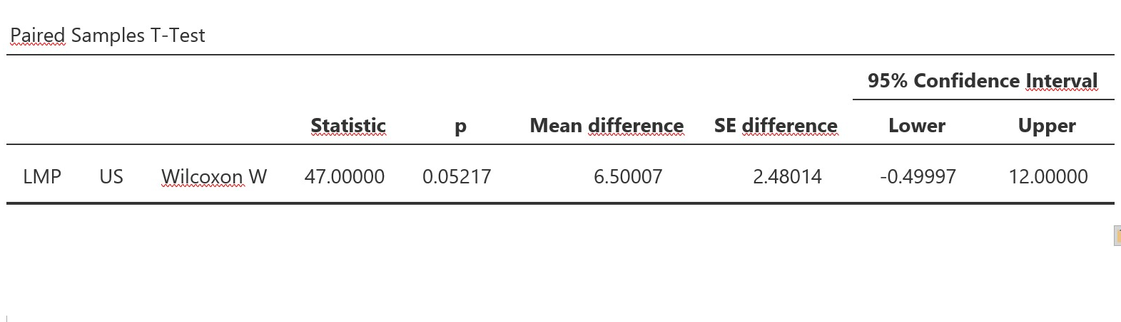
Teststatistik
p-Wert

Slide 6
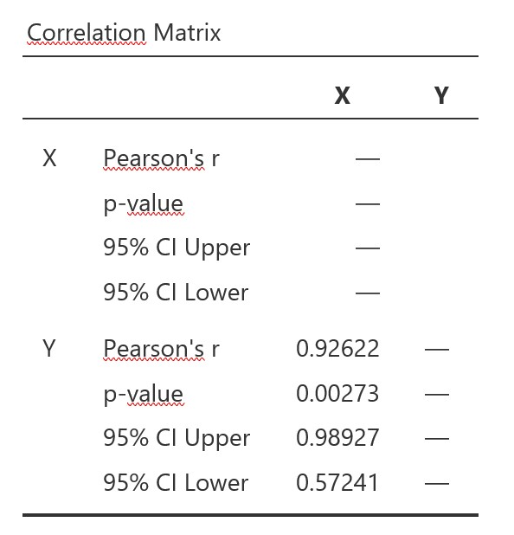

Slide 7
Call:
lm(formula = Buecher ~ Studierende, data = bookstore)
Residuals:
Min 1Q Median 3Q Max
-2.01515 -0.72083 -0.02424 0.56894 2.98485
Coefficients:
Estimate Std. Error t value Pr(>|t|)
(Intercept) 8.9333 3.1148 2.868 0.0167 *
Studierende 0.6864 0.0936 7.333 2.5e-05 ***
---
Signif. codes: 0 ‘***’ 0.001 ‘**’ 0.01 ‘*’ 0.05 ‘.’ 0.1 ‘ ’ 1
Residual standard error: 1.388 on 10 degrees of freedom
Multiple R-squared: 0.8432, Adjusted R-squared: 0.8275
F-statistic: 53.77 on 1 and 10 DF, p-value: 2.504e-05
b₀
b₁
p-Wert für b₀
R²

Slide 8
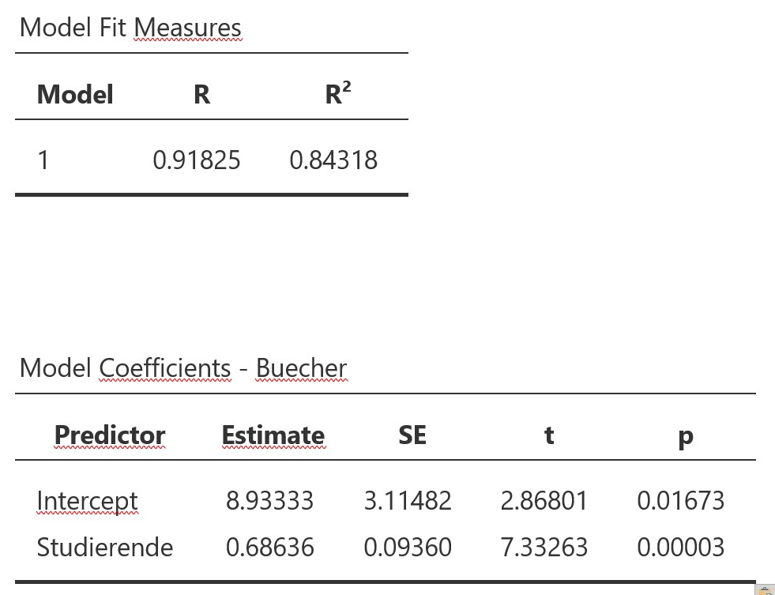
Pearsons r
b₀
p-Wert
für b₀
b₁

